Slide 1



FIAP | POS TECH DATA ANALYTICS
Tech Challenge - 2ª Fase
Modelo Preditivo para Tendência do IBOVESPA

Slide 2
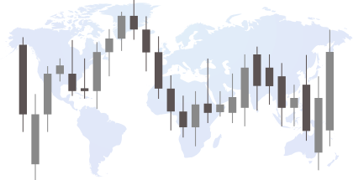

FIAP | POS TECH DATA ANALYTICS
Desafio Proposto
Desenvolver um modelo preditivo capaz de prever se o índice IBOVESPA vai fechar em alta ou baixa no próximo dia, com base em dados históricos do mesmo e atingindo pelo menos 75% de acurácia no conjunto de teste.

Slide 3
FIAP | POS TECH DATA ANALYTICS
Aquisição dos Dados
Para o modelo, foi utilizado um histórico do IBOVESPA do período de 1995 até 2025
Modelos Testados
Premissas Utilizadas
LIghtGBM
Random Forest
XG Boost
CAT Boost
Regressão Logística
Exploração dos Dados
Realizamos o pré-processamento dos dados com a conversão de colunas numéricas para o tipo float, normalização de valores com abreviações (como "3B" para 3 bilhões), e padronização das datas para o formato datetime, garantindo a ordenação cronológica correta.
Métricas de Resultado
Para avaliar o desempenho do modelo, utilizamos os indicadores de precisão, acurácia, sensibilidade (recall), F1-score, além da matriz de confusão para uma análise final dos resultados.
Dados Adquiridos em: https://br.investing.com/indices/bovespa-historical-data

Slide 4
FIAP | POS TECH DATA ANALYTICS
Indicadores Criados
SMA (Média Móvel Simples): Média dos preços dos últimos dias. Ajuda a suavizar oscilações e revelar tendências.
RSI (Índice de Força Relativa) Mede a força e a velocidade dos movimentos de preço. Indica sobrecompra ou sobrevenda.
MACD (Moving Average Convergence Divergence): Comparar duas médias móveis para identificar mudança de tendência.
Considerações Técnicas
Criação do Alvo (Target)
Transformação do problema em classificação binária,
target = 1 se o fechamento do próximo dia for maior que o atual
target = 0 caso contrário
Notes:
Quem for falar essa parte pode comentar que criamos indicadores técnicos que ajudam o modelo a “entender” o comportamento do mercado *Criação do alvo (target)*
Criação da variável Target (Alvo)
• O que é target?
É a variável que o modelo precisa prever. No nosso caso: se o IBOVESPA sobe (1) ou cai (0) no dia seguinte.
• Por que ela é importante?
Porque ela transforma o desafio em um problema de classificação binária. Toda a modelagem gira em torno de prever esse valor.
• target = 1 se o fechamento do próximo dia for maior que o atual
• target = 0 caso contrário
→ Transformação do problema em classificação binária,

Slide 5
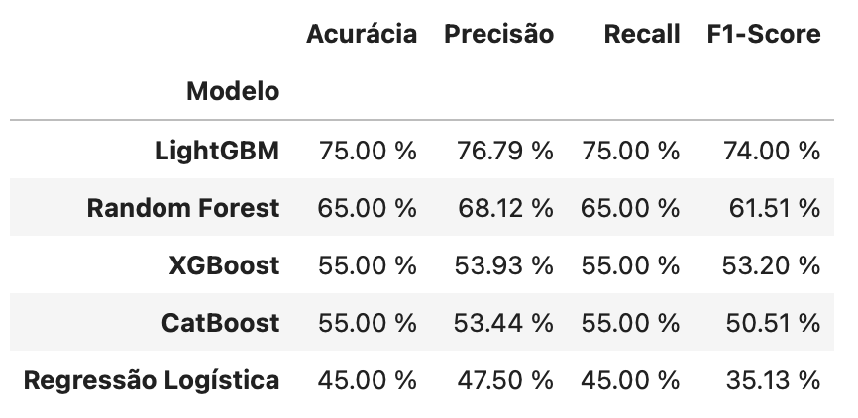
Modelo e Testes
FIAP | POS TECH DATA ANALYTICS
Modelo LightGBM
Acurácia no Conjunto de Treino: 98.02%
Acurácia no Conjunto de Teste: 75.00%
Overfitting:
o modelo apresentou ótimos resultados nos dados de treinamento, no entanto, observamos sinais de sobreajuste (overfitting) ao ser testado em dados ainda não vistos, o que nos levou a realizar ajustes para melhorar sua aplicabilidade.

Slide 6

Conclusão
Após o teste de 5 modelos diferentes, o modelo que melhor apresentou acurácia foi o Light GBM. O modelo final então vai ser capaz de fornecer previsões robustas sobre o movimento do IBOVESPA no curto prazo, sendo confiável para análises quantitativas e estratégias de investimento da empresa baseadas no aprendizado de máquina.

Slide 7
Tech Challenge - 2ª Fase
FIAP | POS DATA ANALYTICS
Obrigado!
Elton José Araujo Silva - RM363958 - elton.araujo91@gmail.com
Leonardo Fajoli Formigon - RM361088 - leonardofajoli@gmail.com
Lucas Augusto Fernandes de Lira - RM362265 - lucas.lira@bradesco.com
Mariana Domingues Brandão - RM362664 - maridbrandao@gmail.com
Ricardo Vieira Viana - RM362759 - ricardviana1@gmail.com

